Slide 1
«Калейдоскоп профессий»

Slide 2


Slide 3
Станция «Знакомство с профессиями»

Slide 4
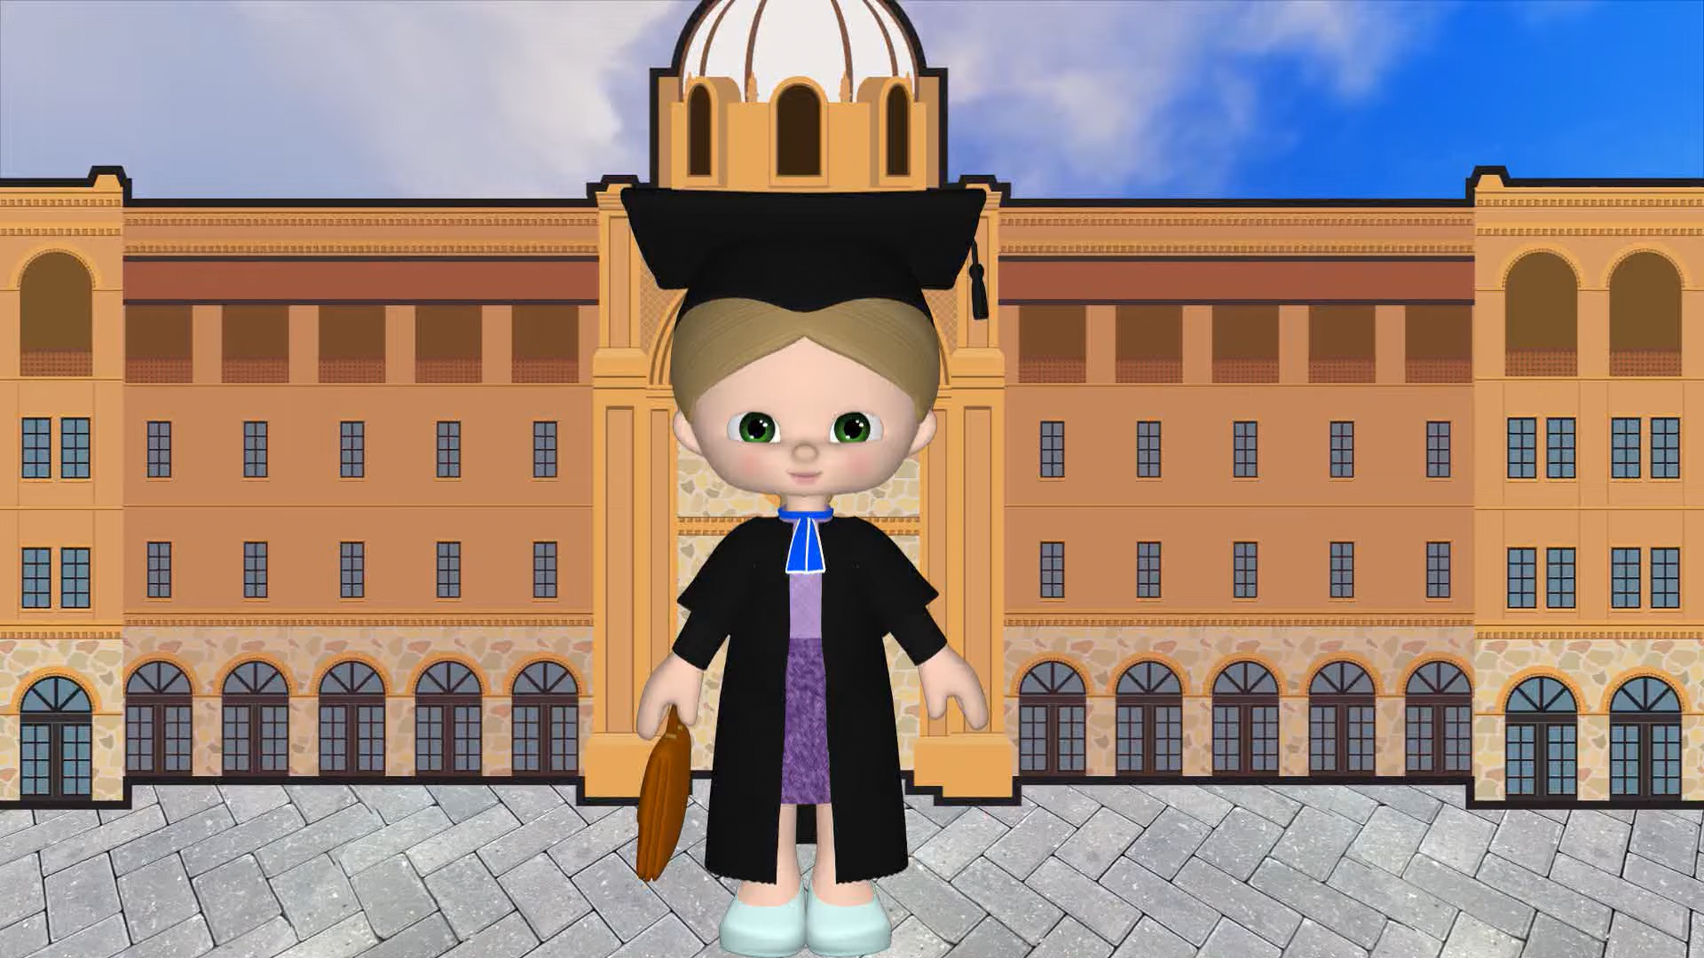

Slide 5


Slide 6
РВАЧ = В _ _ _
(медработник)
ВРАЧ

Slide 7
ТЁРКА = А_ _ _ _
(театральная и кинематографическая профессия)
АКТЁР

Slide 8
КУЛОН = К _ _ _ _
(весёлая цирковая профессия)
КЛОУН

Slide 9
МАРЛЯ = М _ _ _ _
(«разноцветный рабочий»)
МАЛЯР

Slide 10
СТМАРЕДСЕ =
М _ _ _ _ _ _ _ _
(младший медработник)
МЕДСЕСТРА

Slide 11
РЯДОАК =
Д _ _ _ _ _
(животноводческая профессия)
ДОЯРКА

Slide 12
КРЕДИТОР =
Д _ _ _ _ _ _ _
(руководитель предприятия, начальник)
ДИРЕКТОР

Slide 13
Станция
«Профессионалы»

Slide 14


Slide 15


Slide 16


Slide 17


Slide 18
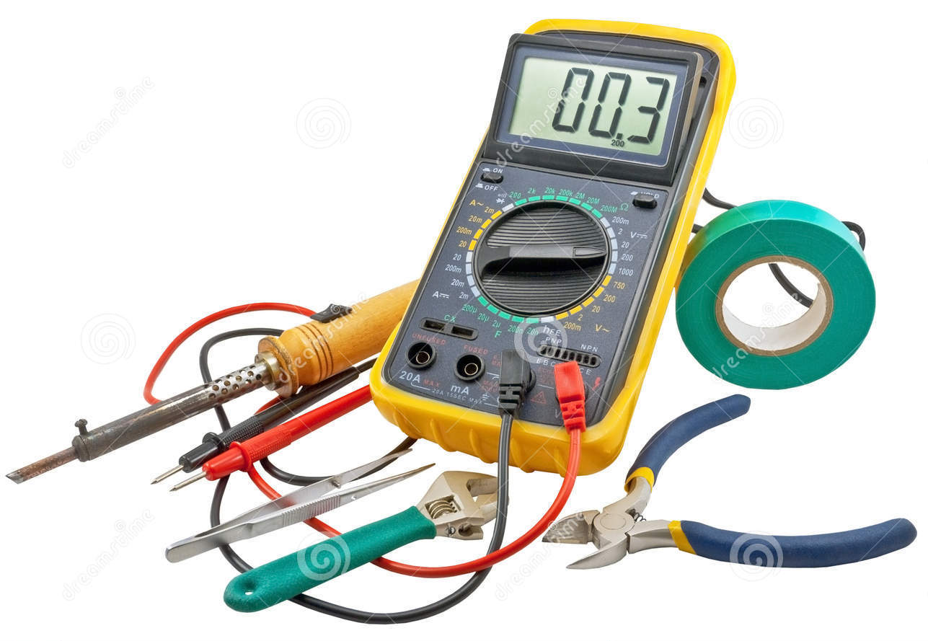

Slide 19


Slide 20
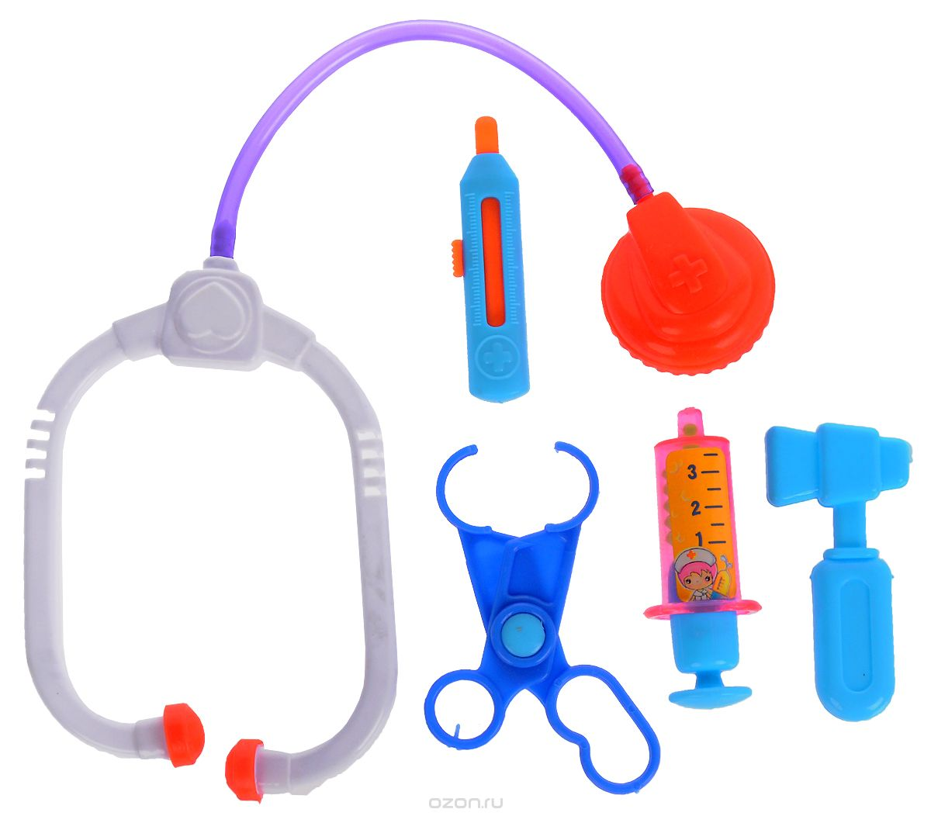

Slide 21
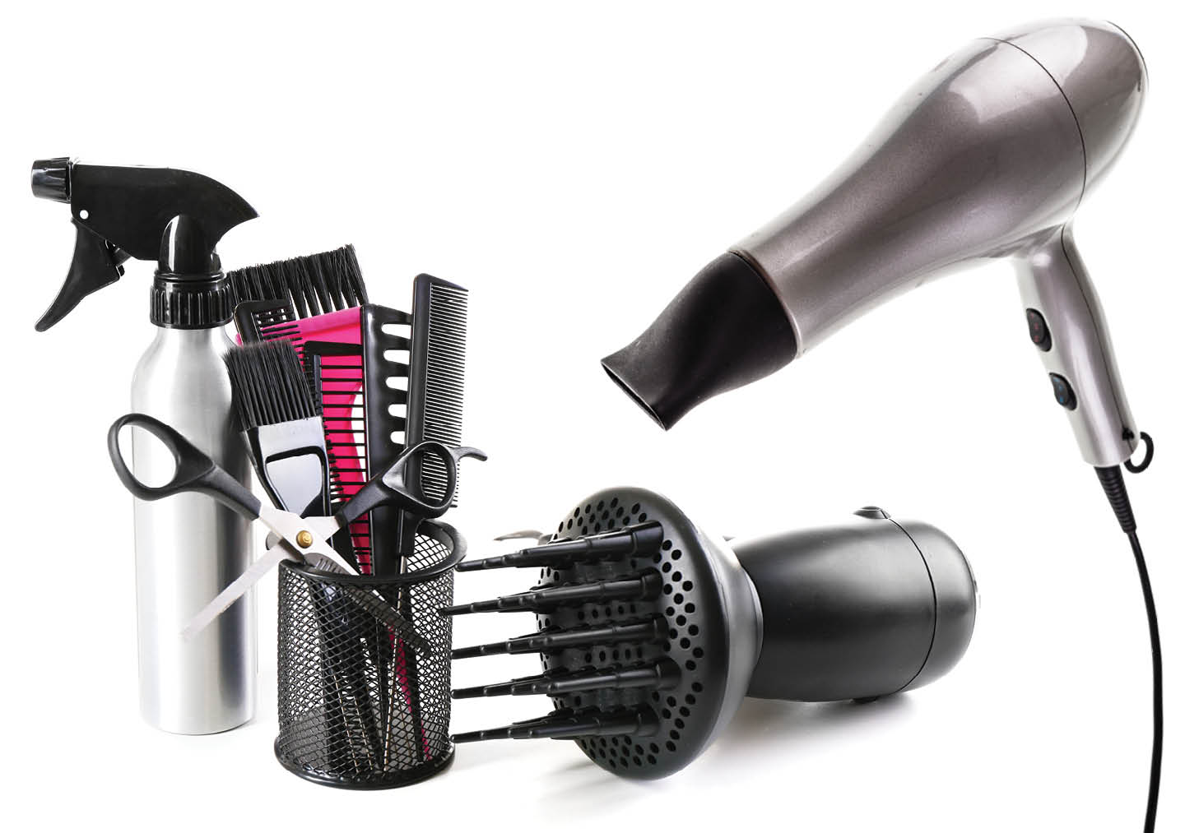

Slide 22
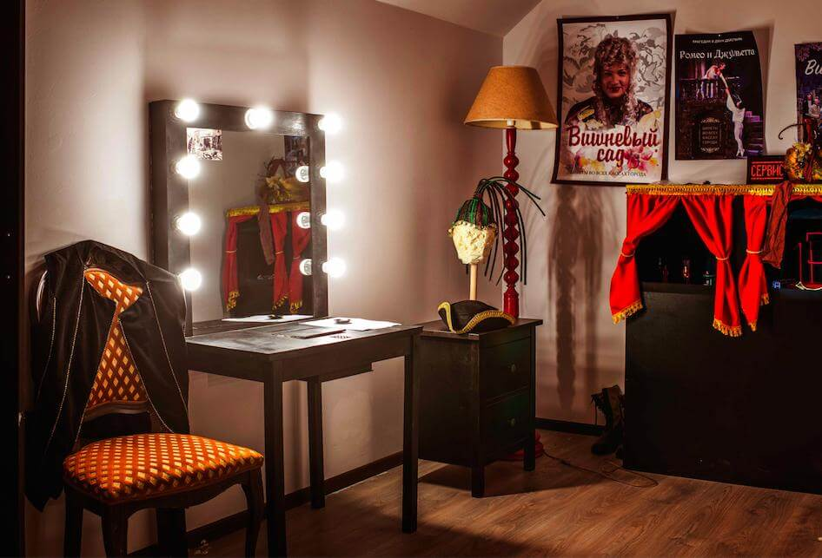


Slide 23



Slide 24
«Калейдоскоп профессий»
Спасибо за внимание!

